Slide 1
我的TA時代 -- 傅馨瑩
106年教學創新先導計畫 種子傑出TA工作坊

Slide 2
目錄
自我介紹
TA介紹
TA能力
課程規劃
結語

Slide 3
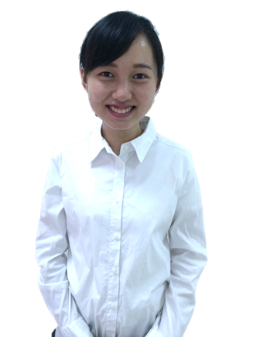
傅馨瑩
Hello!
中央大學人資研究所碩士生
Graduate Institute of Human Resource Management
National Central University
TA經驗
台大GET翻轉教室計畫TA
輔大英語行銷溝通課TA
教育部通識課程革新計劃TA
國科會計畫TA

Slide 4
Question
TA是什麼?

Slide 5
是一種使命
是一種榮耀
是一種訓練
是一位領頭羊
是潤滑劑
是一種服務

Slide 6
成為TA的動機
孔方兄
豐富履歷

Slide 7
我當TA時 所具備的能力

Slide 8
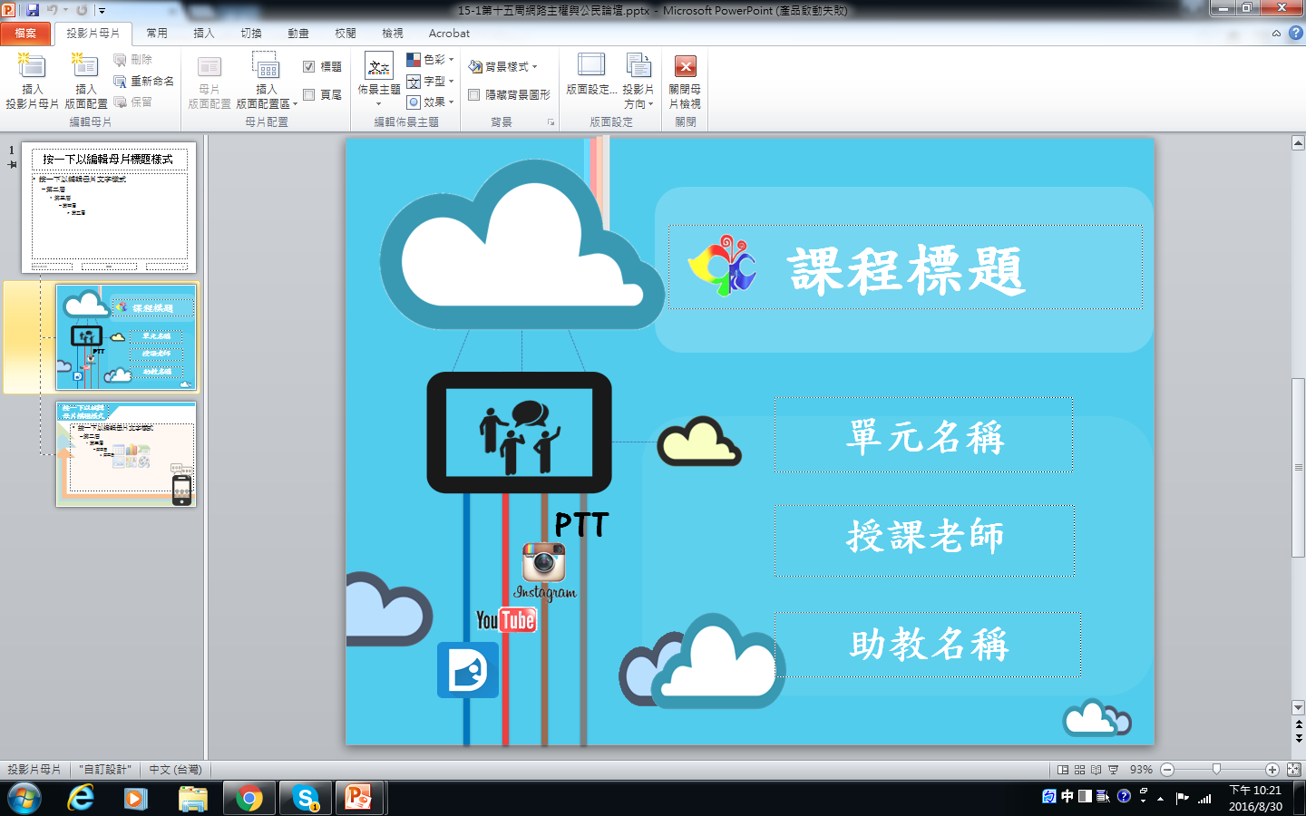
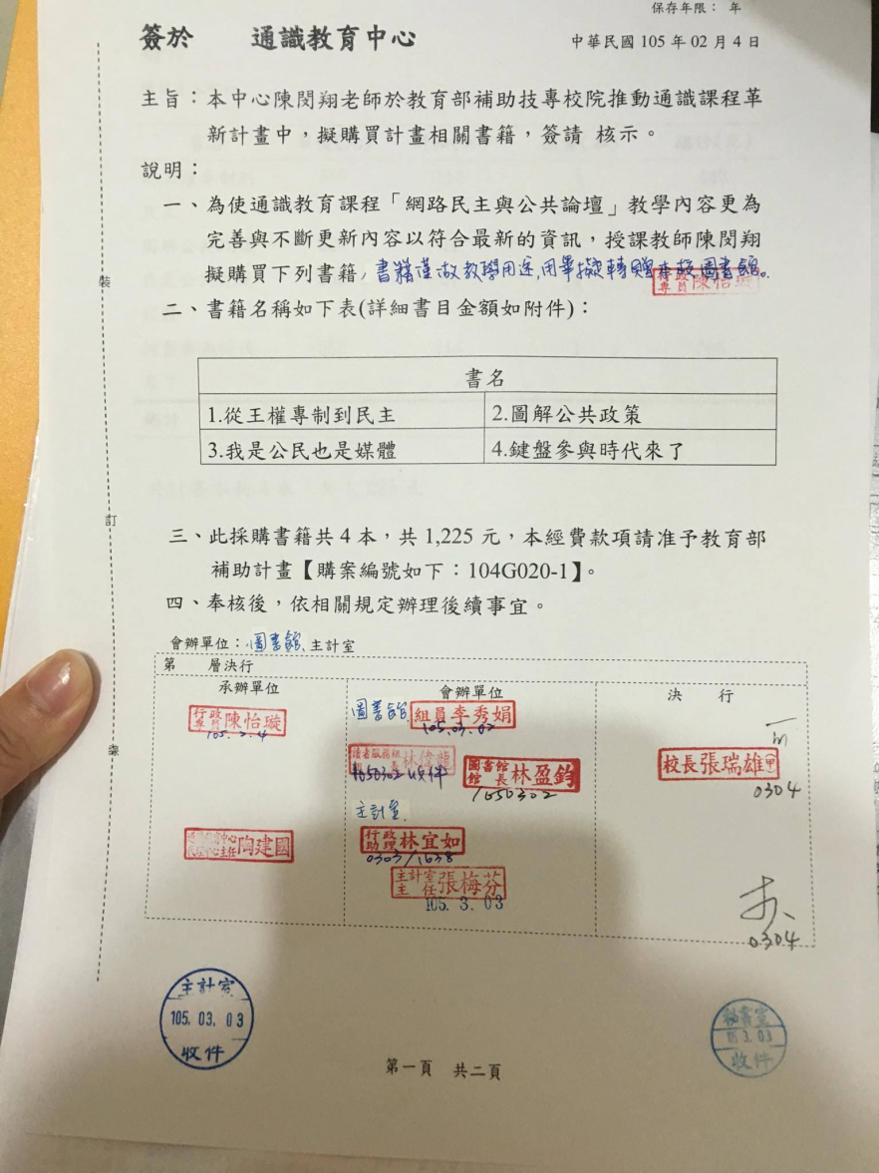
01
02
03
美工
合作
行政

Slide 9
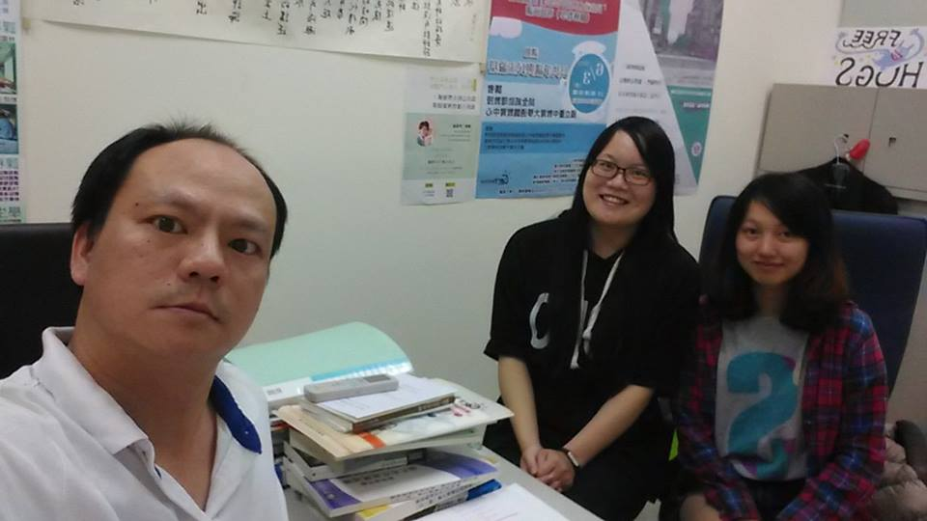
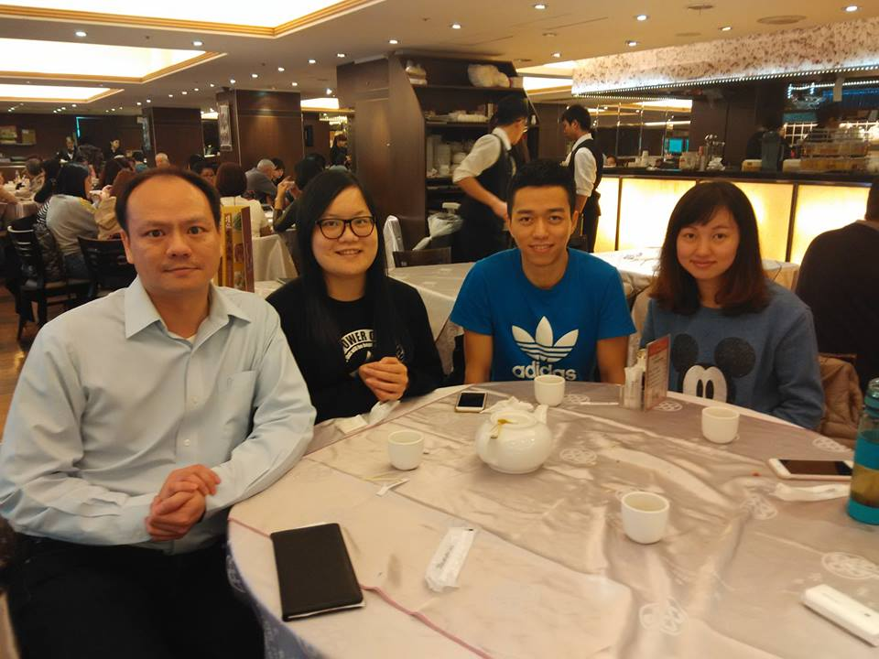
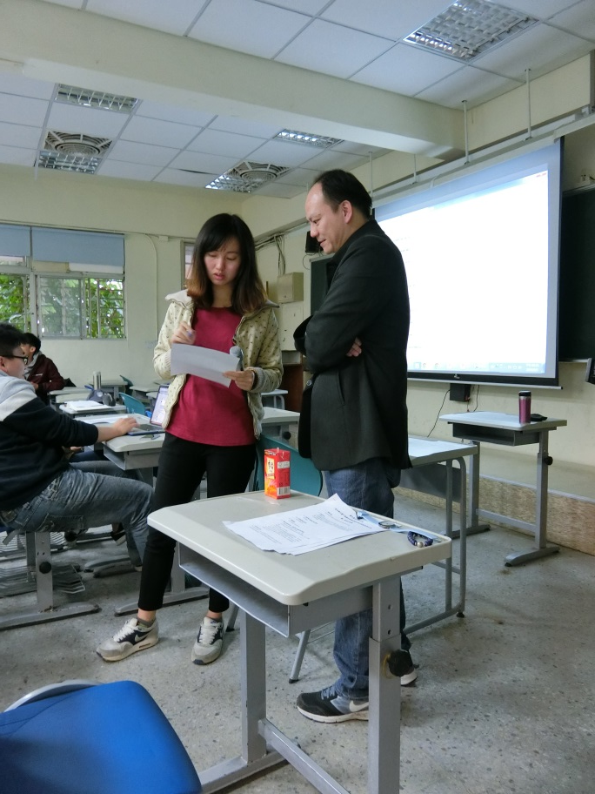
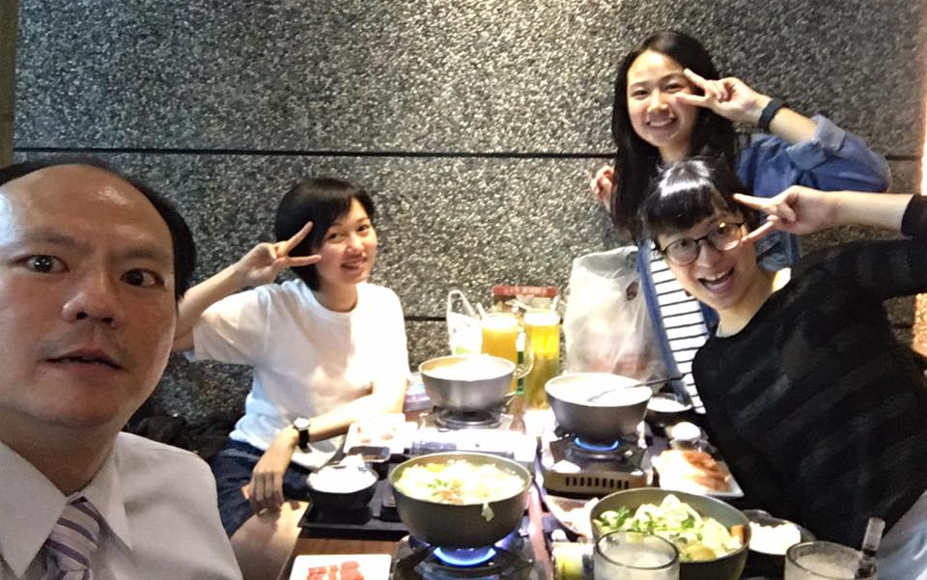
勇於發問
適當表達
共同規劃
合作無間
彼此認識

Slide 10
可能遇到之狀況
不懂老師交代之任務
覺得工作任務過度繁重
無法勝任被指派之任務
無法與其他助教做配合

Slide 11
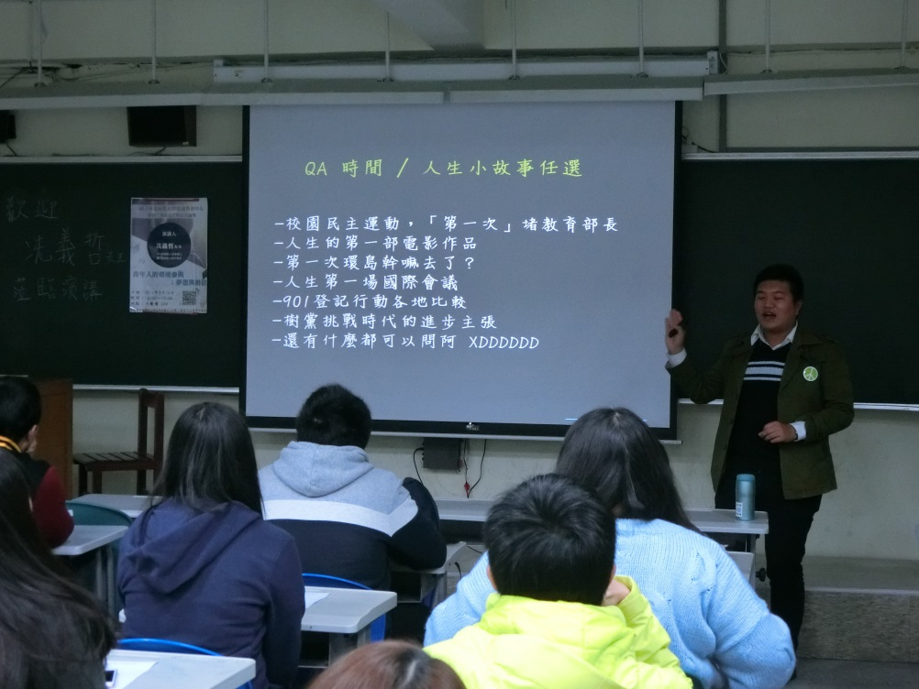
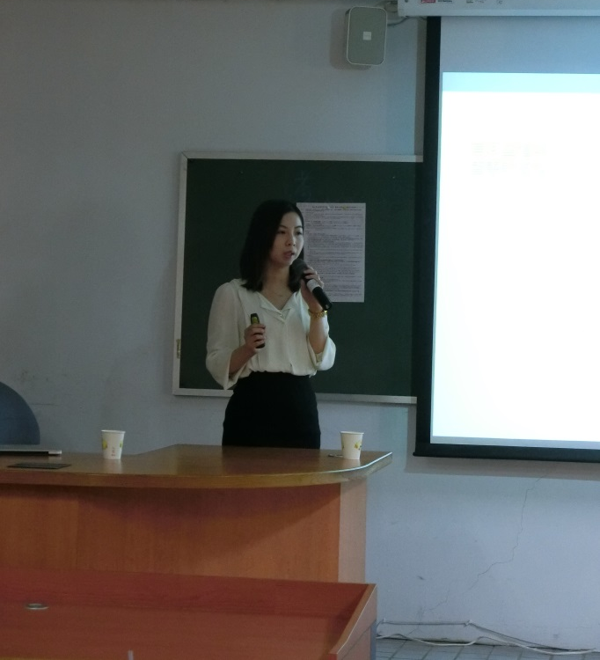
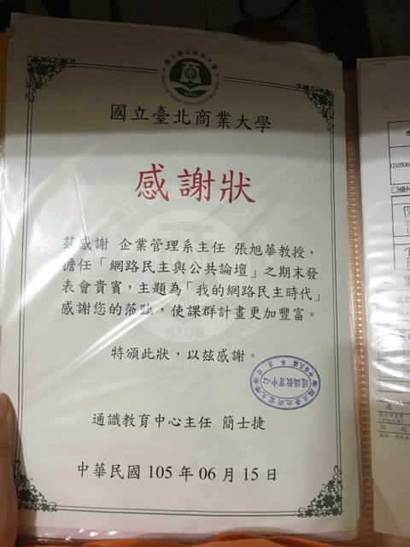
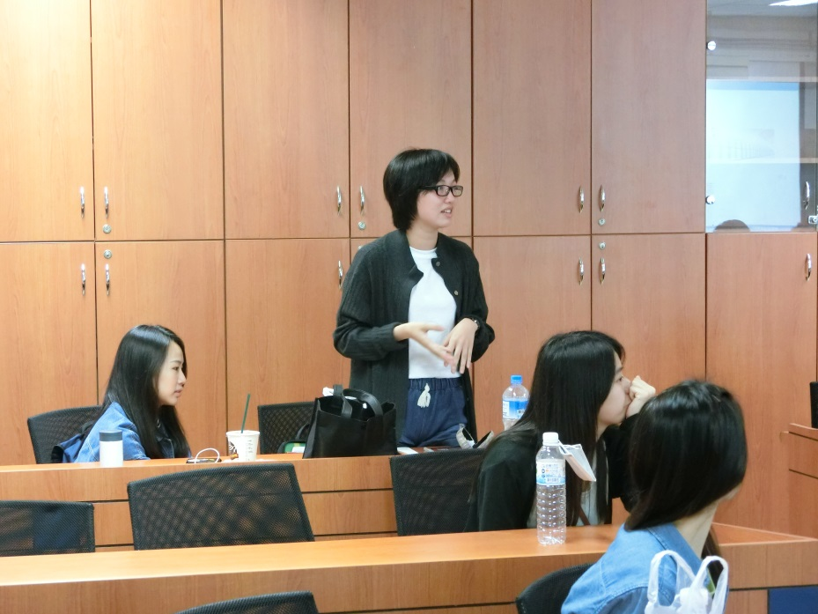
課程規劃
演講籌備
領據
報帳(車馬費+演講費)
茶水
感謝狀
提問暗樁

Slide 12
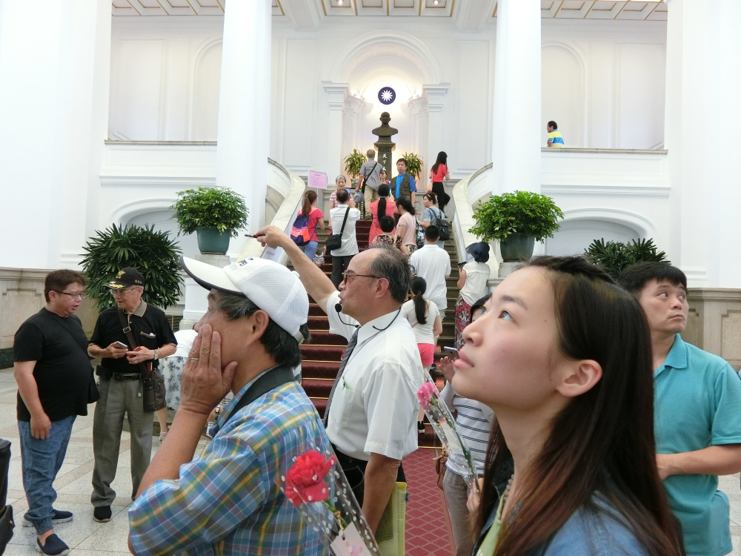
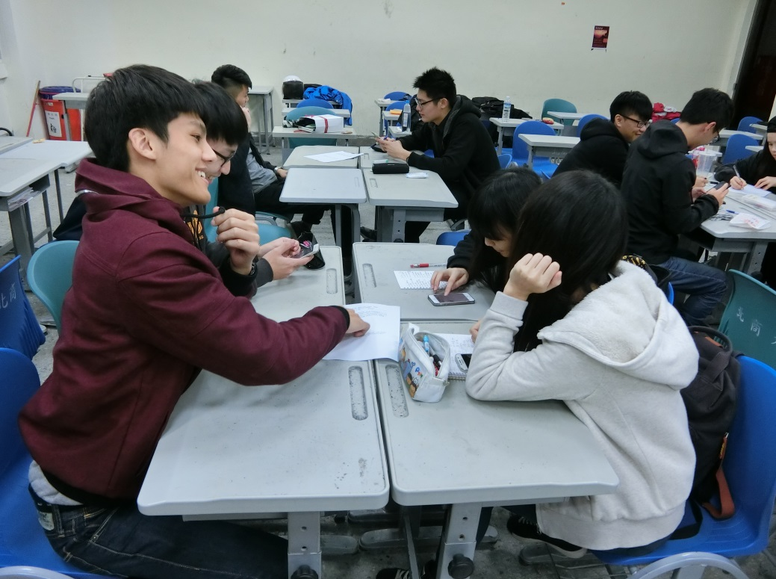
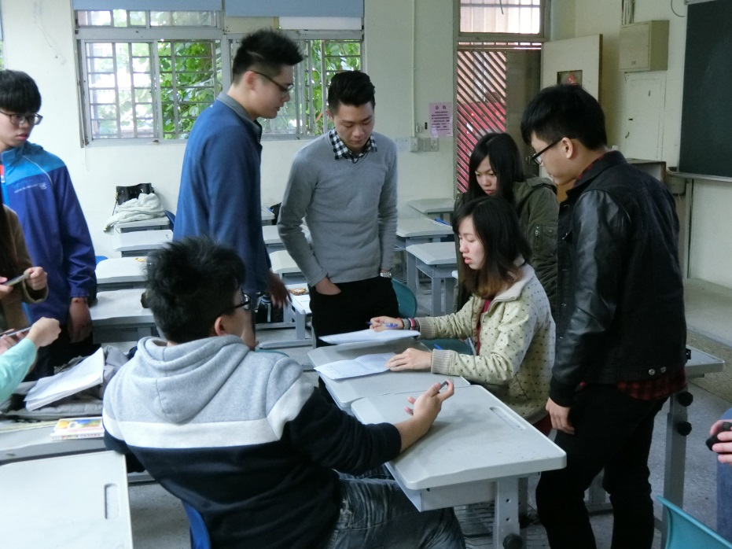
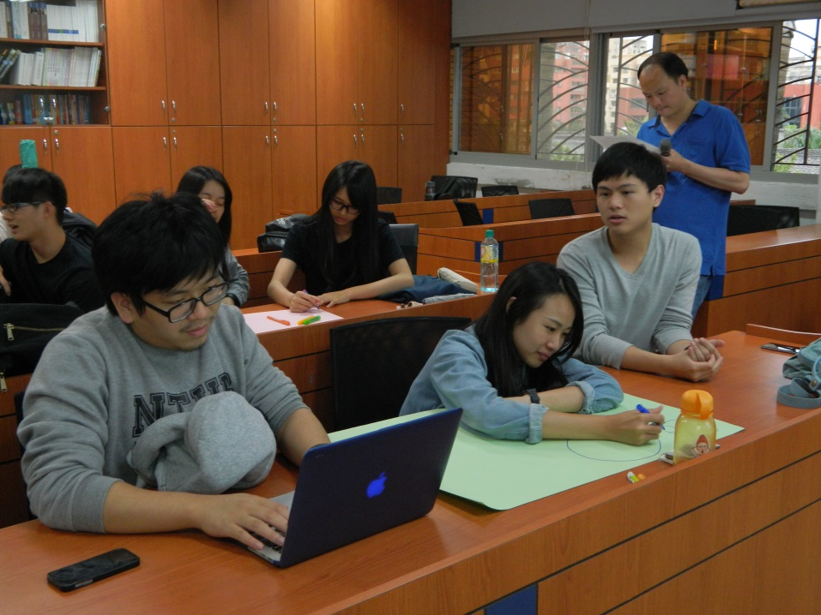
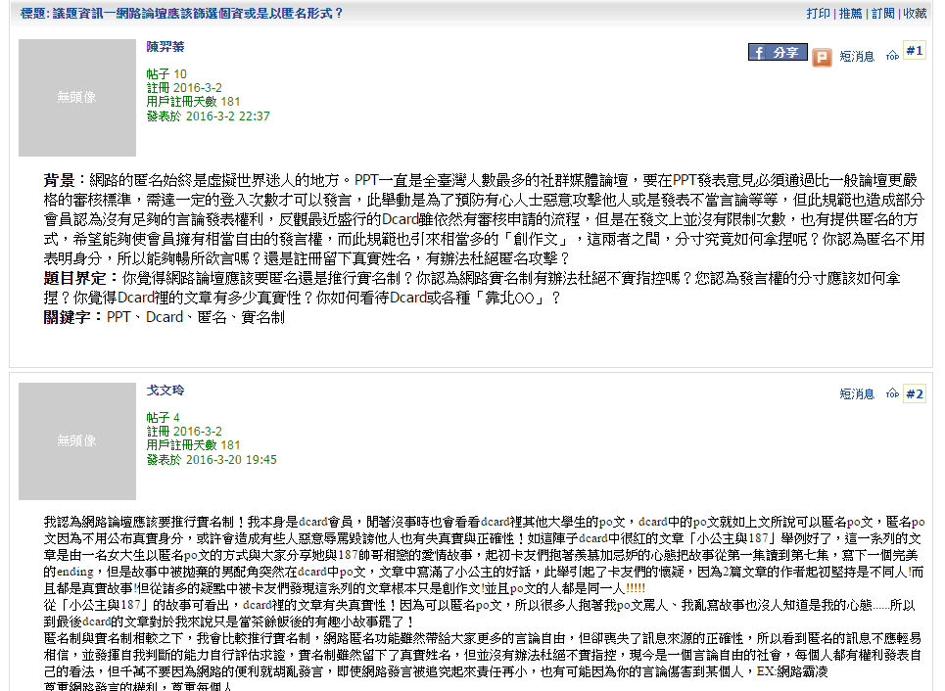
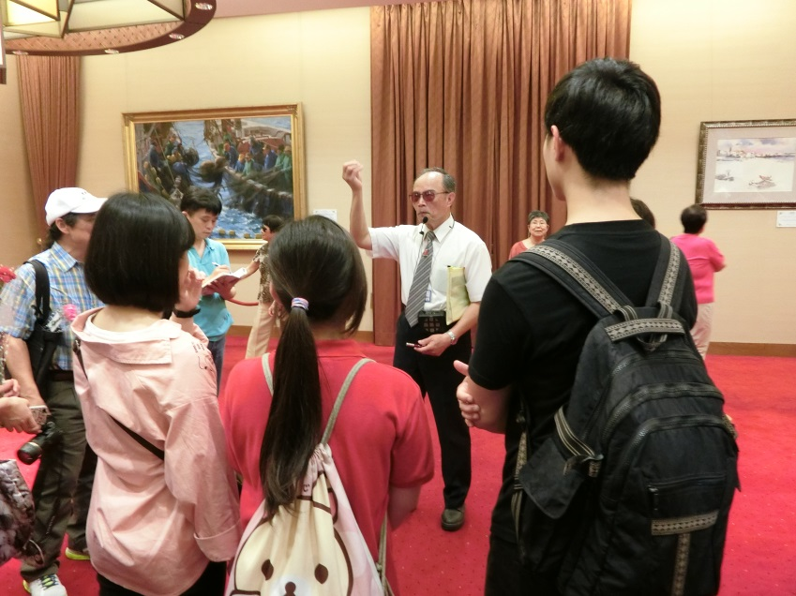
課程規劃
校外參訪－總統府
討論課籌備
第五周
第十二周
分組
題目分配
採學習單
採畫海報
網路論壇
ＴＡ需引導
ＴＡ需引導

Slide 13
與同學之互動
1
每週跟班
2
每週臉書通知
4
3
收作業
出缺席統計
5
寫教學日誌
6
課程協助

Slide 14
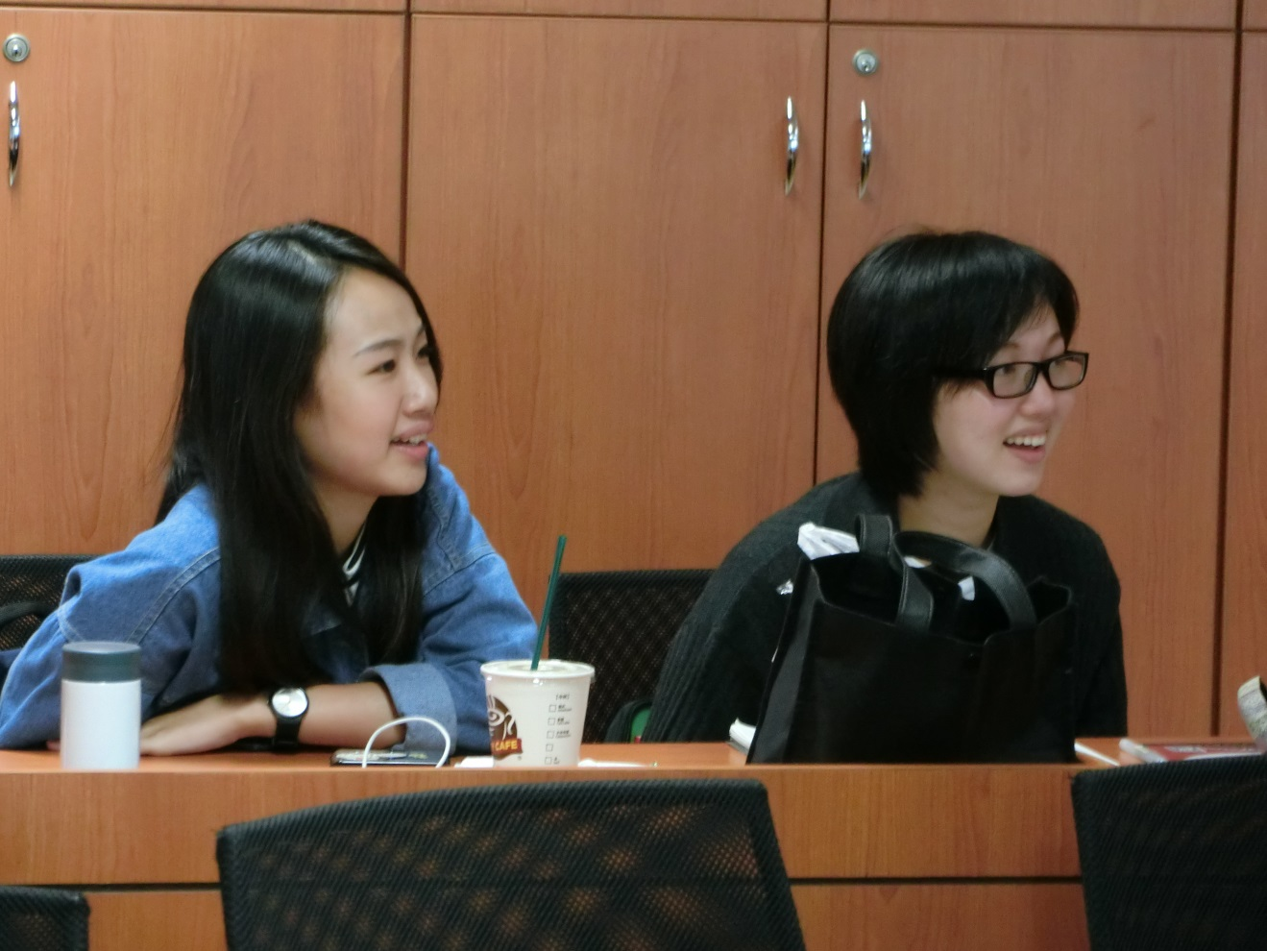
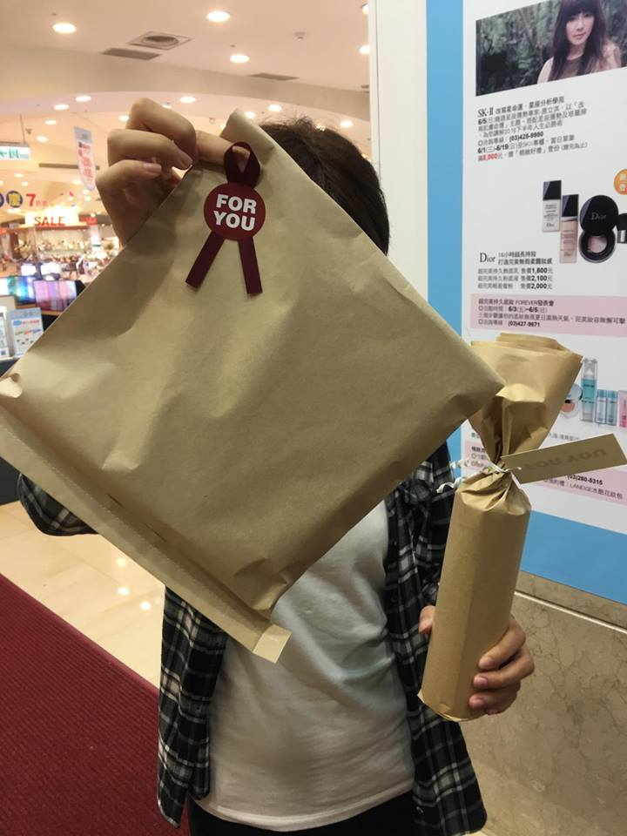
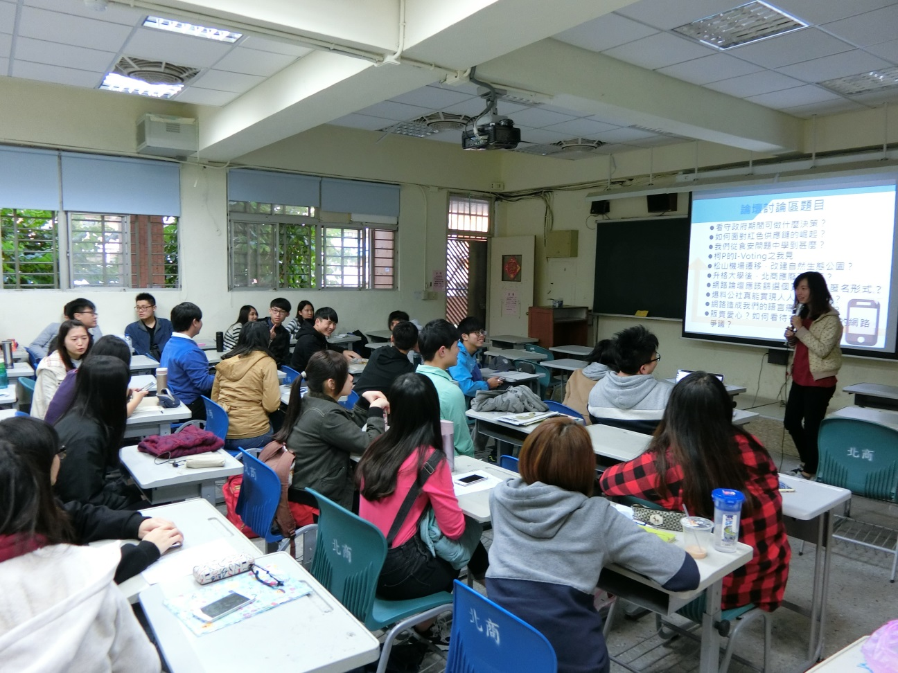
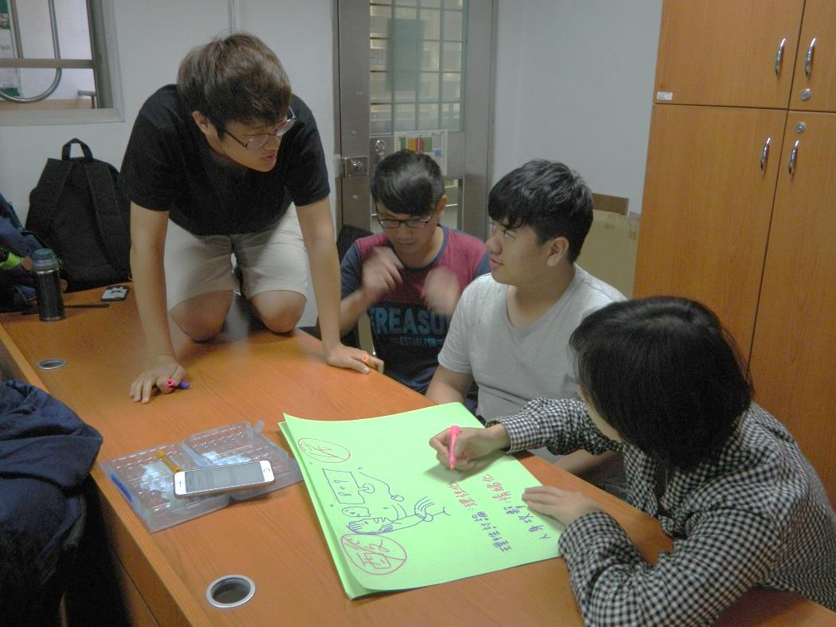
與同學之互動
親自幫同學挑禮物
討論題目說明
與同學一同上課
協助同學期末報告
協助同學翻轉

Slide 15
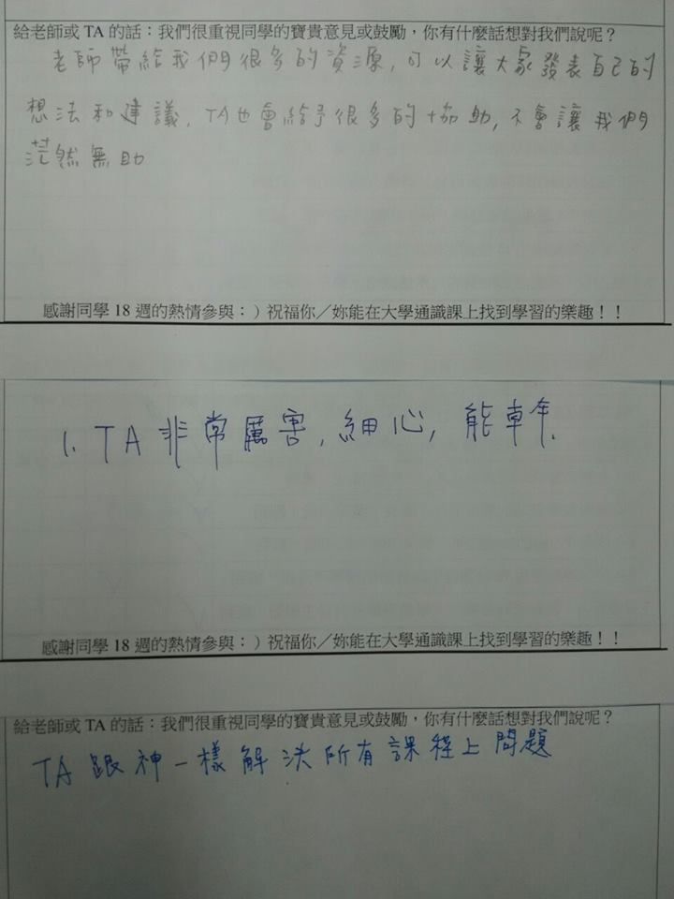
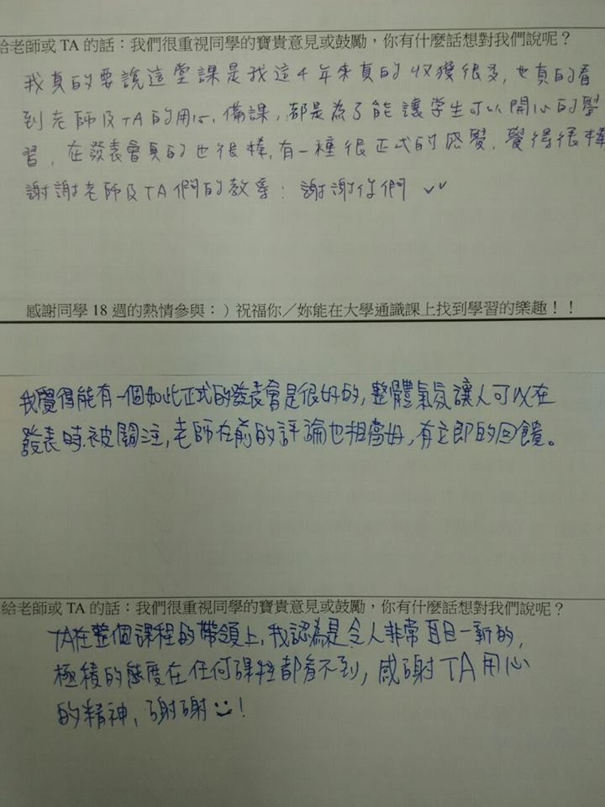
同學評論

Slide 16
結語
時間管理
細心程度
溝通能力

Slide 17
結語
希望你/妳聽完之後
也能創造屬於自己的「TA時代」Never Give Up

Slide 18
Thanks!
Any questions?
You can find me at:
veeg36@gmail.com
Or facebook「傅馨瑩」

